Slide 1
레이싱 게임
지능로봇공학과
2022042047 김태민

Slide 2
게임 구조 및 내용

Slide 3
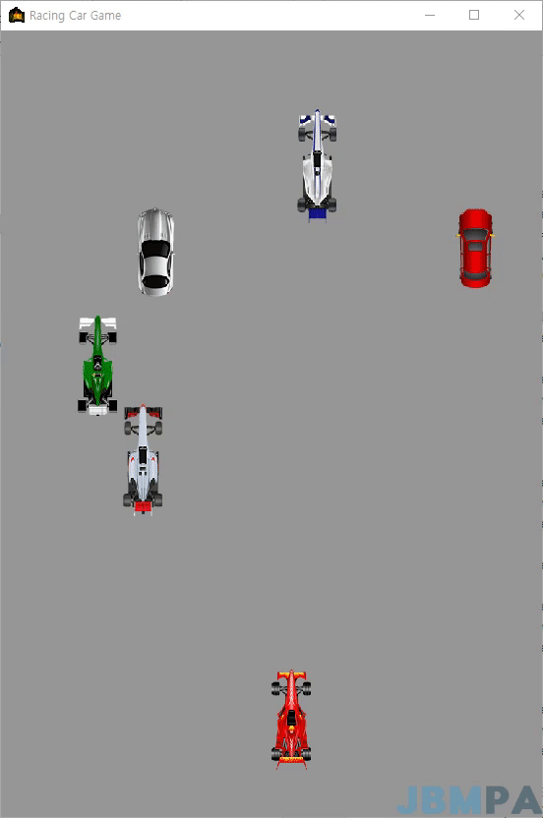
프로젝트 전체 구조
게임 구조도
플레이
조작
속도 증가
음성 명령
아이템
부우웅~
끼이익~
재미 요소
속도 감소
장애물 극복
출처: https://www.jbmpa.com/pygame/15
레이싱 게임 만들기 2

Slide 4

프로젝트 전체 구조
User Input
Process
Output
부우웅
끼이익
Voice
Recognition
Acceleration Deceleration
Keyboard
input
Left and right controls
Posture
Detection
In-game
body controls

Slide 5
게임 구현
라이브러리
게임 제작
Pygame, Arcade :
2D 게임 개발 라이브러리
Pyglet :
게임 그래픽 라이브러리
음성 인식
PyAudio :
텍스트로 변환
소리 분석
- SpeechRecognition :
소리 분석

Slide 6
프로젝트 계획

Slide 7
중간 프로젝트 스케쥴
9/1~9/7 |  |  |  |  | O/T | 주제 결정
9/8~9/14 | 자료 조사 |  | PPT 제작 |  | 초기 발표
9/15~9/21 | 오픈소스 테스트 |  |  |  |  | 난이도 조절
9/22~9/28 |  |  |  | 게임 제작
9/29~10/5 | 오류 수정 |  |  |  | 제작 및 추가 기능 구현
10/6~10/12 |  |  |  |  | 오류 수정
10/13~10/19 | 테스트 |  | PPT 제작 |  | 최종 발표

